Slide 1

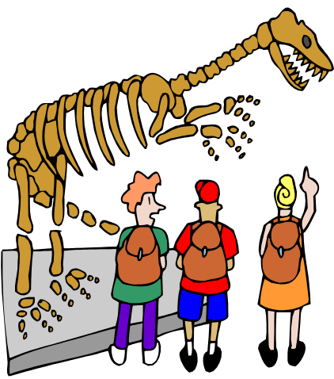

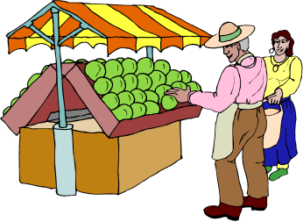



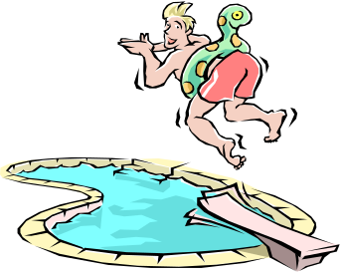












Slide 2
1
2
3
4
5
6
7
8
9
10
11
12
13
14
15
16
17
18
19
20

Slide 8
Qu’est-ce qu’il y a à York?
Il y a ……

Slide 9
Qu’est-ce qu’il y a à Whitby?
Il y a ……

Slide 10
Qu’est-ce qu’il y a à Paris?
Il y a ……

